Slide 1
Λευκή ουσία (σύνολο νευραξόνων ή νευρικών ινών)
Διονύσιος Βενιεράτος
Ομότιμος καθηγητής ανατομίας

Slide 2
Φαιά, λευκή ουσία, γάγγλια, πυρήνες
Φαιά ουσία : Ευρεία περιοχή με σώματα νευρικών κυττάρων
Λευκή ουσία: » » με νευράξονες
Πυρήνας: Περιορισμένη ή περιγεγραμμένη περιοχή με σώματα νευρικών κυττάρων μέσα στο Κεντρικό Νευρικό Σύστημα
Γάγγλιο: Περιγεγραμμένο μόρφωμα με σώματα νευρικών κυττάρων έξω από το Κεντρικό Νευρικό Σύστημα (εξαιρούνται τα «βασικά γάγγλια» του εγκεφάλου)

Slide 3
Φαιά και λευκή ουσία

Slide 4
Ομάδες νευρικών ινών (νευραξόνων) με κοινή πορεία – αρχή (αισθητικός υποδοχέας, πυρήνας, γάγγλιο) – πέρας (σύναψη)
Στο Περιφερικό Νευρικό σύστημα: Νεύρα, νευρικές δεσμίδες
Στο Κεντρικό Νευρικό σύστημα: Δεμάτιο, δεσμίδα, ταινία, ακτινοβολία, λημνίσκος, ίνες
Οδός: Σύνολο νευρώνων (σωμάτων νευρικών κυττάρων, νευραξόνων, συνάψεων) 1ης, 2ης, 3ης κλπ. τάξης με κοινή αποστολή (οδός εκούσιας κινητικότητας, οδός πόνου, οπτική οδός κλπ)

Slide 5
Υποδιαίρεση νευρικών ινών στον Εγκέφαλο
Συνδετικές ίνες (association fibers) Συνδέουν διαφορετικές περιοχές του φλοιού του ιδίου ημισφαιρίου (μακρές, βραχείες)
Συνδεσμικές ίνες (commissural fibers) Συνδέουν ομόλογες περιοχές από τα δύο ημισφαίρια (μεσολόβιο)
Προβλητικές ίνες (projection fibers) Συνδέουν φλοιώδεις με υποφλοιώδεις περιοχές (λημνίσκοι, δεμάτια, κλπ)

Slide 6
Φαιά και Λευκή Ουσία

Slide 7
Υποδιαίρεση νευρικών ινών στον Εγκέφαλο
Συνδετικές ίνες Συνδέουν διαφορετικές περιοχές του φλοιού του ιδίου ημισφαιρίου (μακρές, βραχείες)
Συνδεσμικές ίνες Συνδέουν ομόλογες περιοχές από τα δύο ημισφαίρια (μεσολόβιο)
Προβλητικές ίνες Συνδέουν φλοιώδεις με υποφλοιώδεις περιοχές (λημνίσκοι, δεμάτια, κλπ)

Slide 8
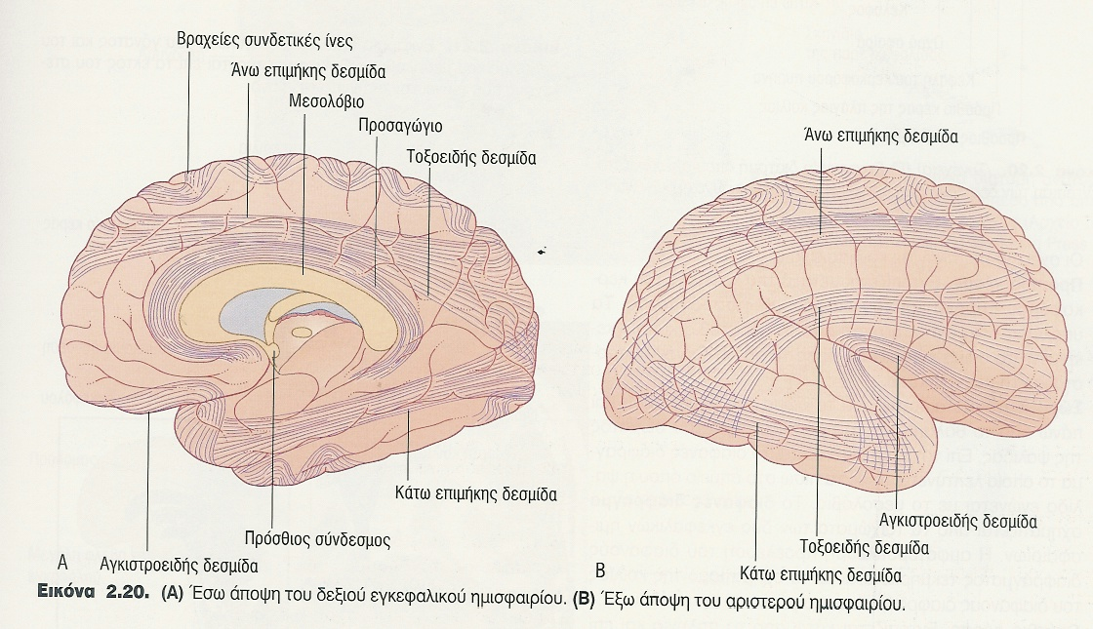
Συνδετικές μακρές δεσμίδες (Άνω επιμήκης, τοξοειδής, αγκιστροειδής, κάτω επιμήκης)

Slide 9
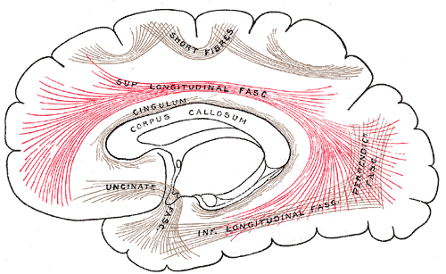
Άνω επιμήκης δεσμίδα Ι - ΙΙ Superior longitudinal fasciculus
1) SLF I είναι η ραχιαία συνιστώσα
Προέρχεται από το άνω και μέσο βρεγματικό λόβιο
Καταλήγει στο ραχιαίο και μέσο φλοιό του μετωπιαίου λοβού (6,8,9) και στον συμπληρωματικό κινητικό φλοιό
Ρυθμίζει την κίνηση ανάλογα με τη θέση του σώματος στο χώρο
2) SLF II είναι η κύρια συνιστώσα
Προέρχεται από τον ουραίο τμήμα του κάτω βρεγματικού λοβίου και από τον ινιακό λοβό (οπτικός φλοιός)
Τερματίζεται στον έξω-ραχιαίο προ-μετωπιαίο φλοιό (Brodmann 6,8,46).
Παρέχει αμφίδρομες πληροφορίες για την οπτική αντίληψη του χώρου (επηρεάζει την εστίαση της προσοχής)

Slide 10
Άνω επιμήκης δεσμίδα ΙΙΙ Superior longitudinal fasciculus
3) SLF III είναι η κοιλιακή συνιστώσα
Προέρχεται από την υπερχείλεια έλικα (κάτω βρεγματικό λόβιο), την οπίσθια κεντρική έλικα και τον κροταφικό λοβό.
Τερματίζεται στον κοιλιακό προ-κινητικό και προμετωπιαίο φλοιό (6,44,46).
Συνδέει γλωσσικές και σωματοαισθητικές πληροφορίες με περιοχές μόνιμης - λειτουργικής μνήμης του κατώτερου προμετωπιαίου φλοιού.

Slide 11
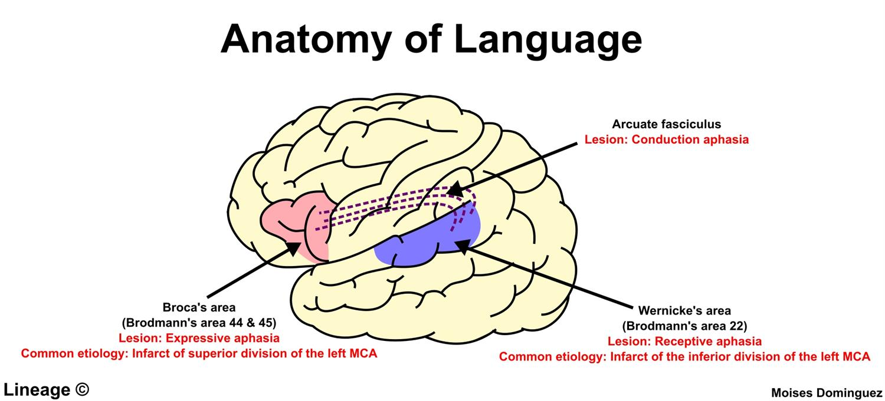
Τοξοειδής δεσμίδα Arcuate fasciculus
Συνδέει τις περιοχές Broca (παραγωγή ομιλίας) και Wernicke (κατανόηση γραπτού και προφορικού λόγου)
Σε βλάβη αυτής έχουμε
αφασία αγωγής (conduction aphasia)

Slide 12
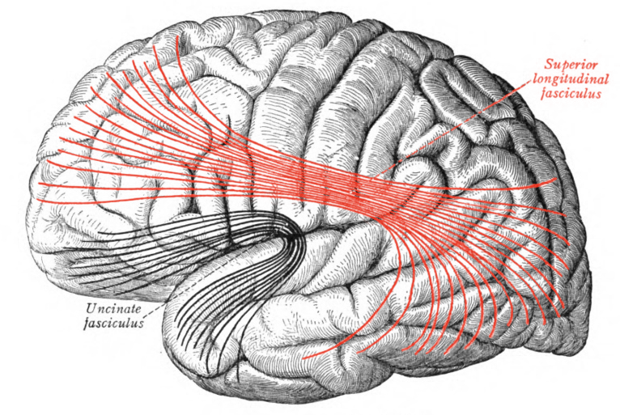
Αγκιστροειδής δεσμίδα Uncinate fasciculus
Έχει σχήμα αγκίστρου
Συνδέει τα πρόσθια τμήματα του κροταφικού λοβού με την κάτω πρόσθια έλικα και τις κάτω επιφάνειες του μετωπιαίου λοβού.
Ξεκινάει από τα πρόσθια τμήματα του κροταφικού λοβού επί τα εκτός της αμυγδαλής και του ιπποκάμπου (μεταιχμιακό σύστημα)
Ανεβαίνει και διέρχεται επί τα εντός της νήσου (του Reil)
Συνεχίζεται στο οπίσθιο τμήμα της κογχικής έλικας (μετωπιαίος λοβός)
Τερματίζει στην κάτω πρόσθια έλικα και τις κάτω επιφάνειες του μετωπιαίου λοβού.
Η ακριβής λειτουργία της είναι άγνωστη
(Ενδείξεις συσχέτισης με επεισοδιακή μνήμη, κοινωνικά ορθή συμπεριφορά και χρήση γλώσσας, φυσιολογικό συναίσθημα)
Βλάβη αυτής σχετίζεται με:
Αγχώδεις «κοινωνικές» διατ/χές
Διπολική διαταραχή
Νόσο Altzheimer
Κατάθλιψη σε ηλικιωμένους
Σχιζοφρένεια (δεξιά)
Μειωμένη ευφυία (αριστερά)
Προβλήματα μνήμης (αριστερά)
Αδεξιότητα (αριστερά)

Slide 13
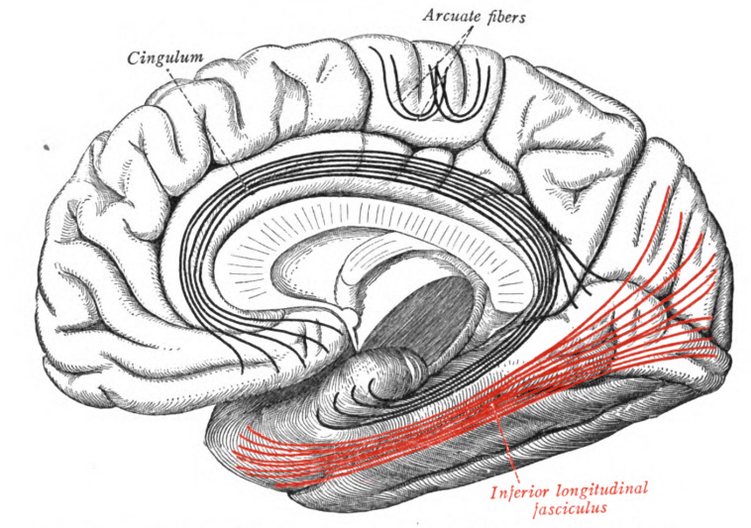
Κάτω επιμήκης δεσμίδα Inferior longitudinal fasciculus
Συνδέει τον πρόσθιο κροταφικό λοβό και την έξω επιφάνεια του φλοιού του ινιακού λοβού
Πορεύται κατά μήκος του έξω και του κάτω τοιχώματος της πλαγίας κοιλίας
Εξυπηρετεί κεντρική επεξεργασία (αντίληψη – ερμηνεία – συσχέτιση)
οπτικών ερεθισμάτων – δεδομένων
(αντικειμένων, προσώπων, τόπων)
Υποστηρίζει ανάγνωση, λεκτική και σημασιολογική επεξεργασία, οπτική μνήμη και παραγωγή αντιστοίχων συναισθημάτων
Εμπλέκεται γενικώς στην οπτικά καθοδηγούμενη συμπεριφορά
Συσχετίζεται με
Οπτική αγνωσία και αμνησία
Προσωποαγνωσία
Οπτική απάθεια
Σύνδρομο Asperger
Άλλες μορφές αυτισμού
Μορφές σχιζοφρένειας

Slide 14
Υποδιαίρεση νευρικών ινών στον Εγκέφαλο
Συνδετικές ίνες Συνδέουν διαφορετικές περιοχές του φλοιού του ιδίου ημισφαιρίου (μακρές, βραχείες )(ίδιος λοβός, τμήμα, ή γειτονικά)
Συνδεσμικές ίνες Συνδέουν ομόλογες περιοχές από τα δύο ημισφαίρια (μεσολόβιο)
Προβλητικές ίνες Συνδέουν φλοιώδεις με υποφλοιώδεις περιοχές (λημνίσκοι, δεμάτια, κλπ)

Slide 15
Thalamus - Προβλητικές
1.Έξω Ραχιαίος
2.Οπίσθιος »
3.βρεγματικός λοβός
4.Πρόσθιος κοιλιακός
5.έσω ωχρά σφαίρα
6.προκινητικός φλοιός
7.Έξω κοιλιακός
8.Άνω παρεγκεφ. Σκέλος
9.Θαλαμική δεσμίδα
10.Απαγωγοί ίνες προς το φλοιό
11.Πρόσθια κεντρ.έλιξ
13.κοιλ.οπίσθιος έξω
14.Λημνίσκος

Slide 16
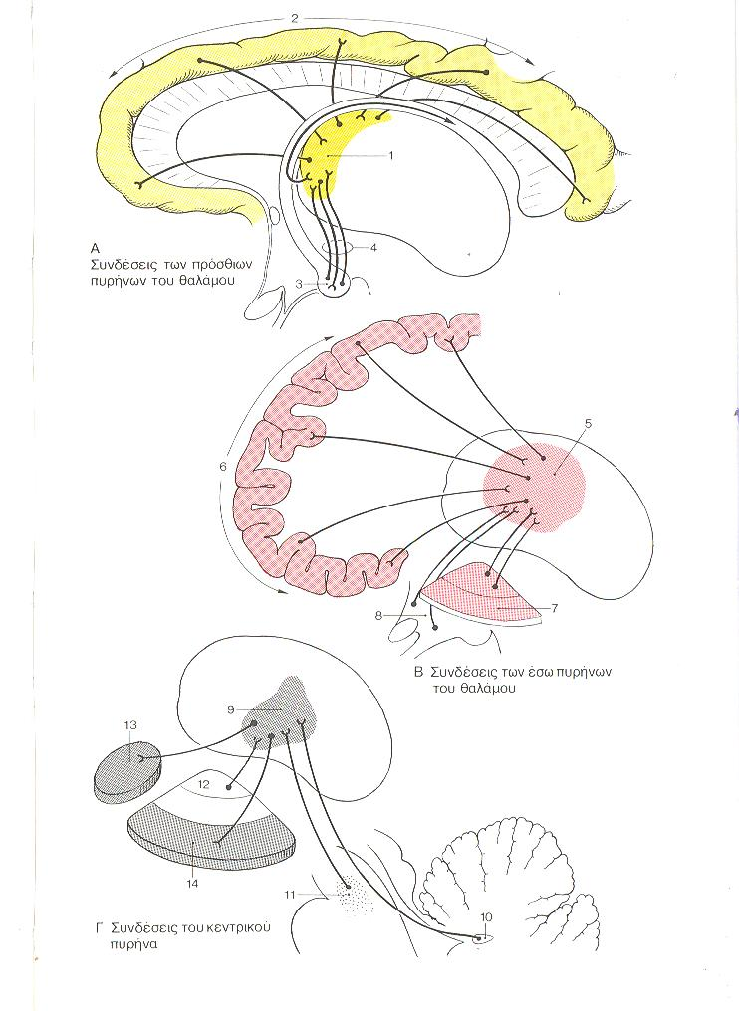
Θάλαμος –πυρήνες 2
1. Πρόσθιοι,
2. Υπερμεσολόβια έλικα, 3. μαστίο,
4. μαστιοθαλαμική δεσμίδα,
5. έσω πυρήνες,
6. μετωπιαίος λοβός,
7+12. ωχρά σφαίρα,
8. υποθάλαμος,
9. κεντρικός πυρήνας
10. εμβολοειδής πυρήνας
11. δικτυωτός σχηματισμός
13. κερκοφόρος π.,
14. κέλυφος

Slide 17
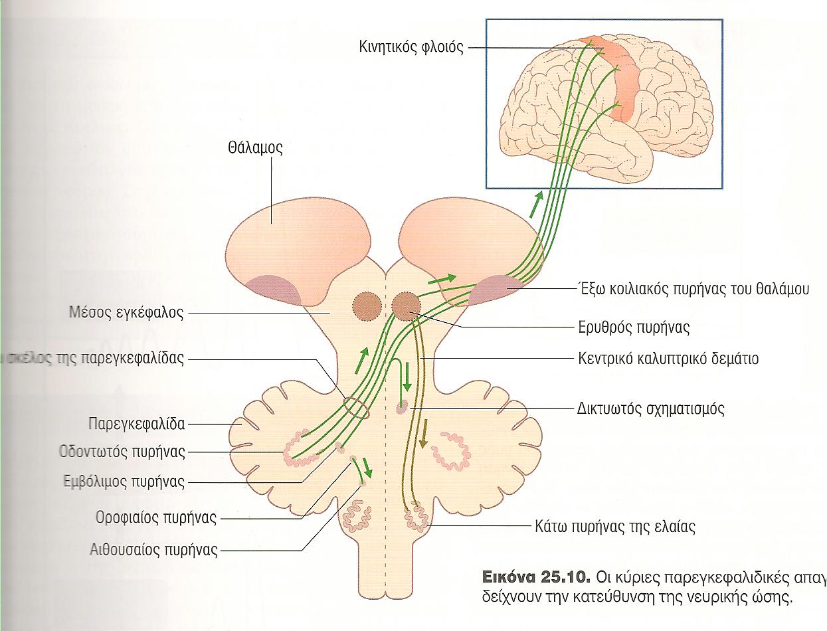

Slide 18
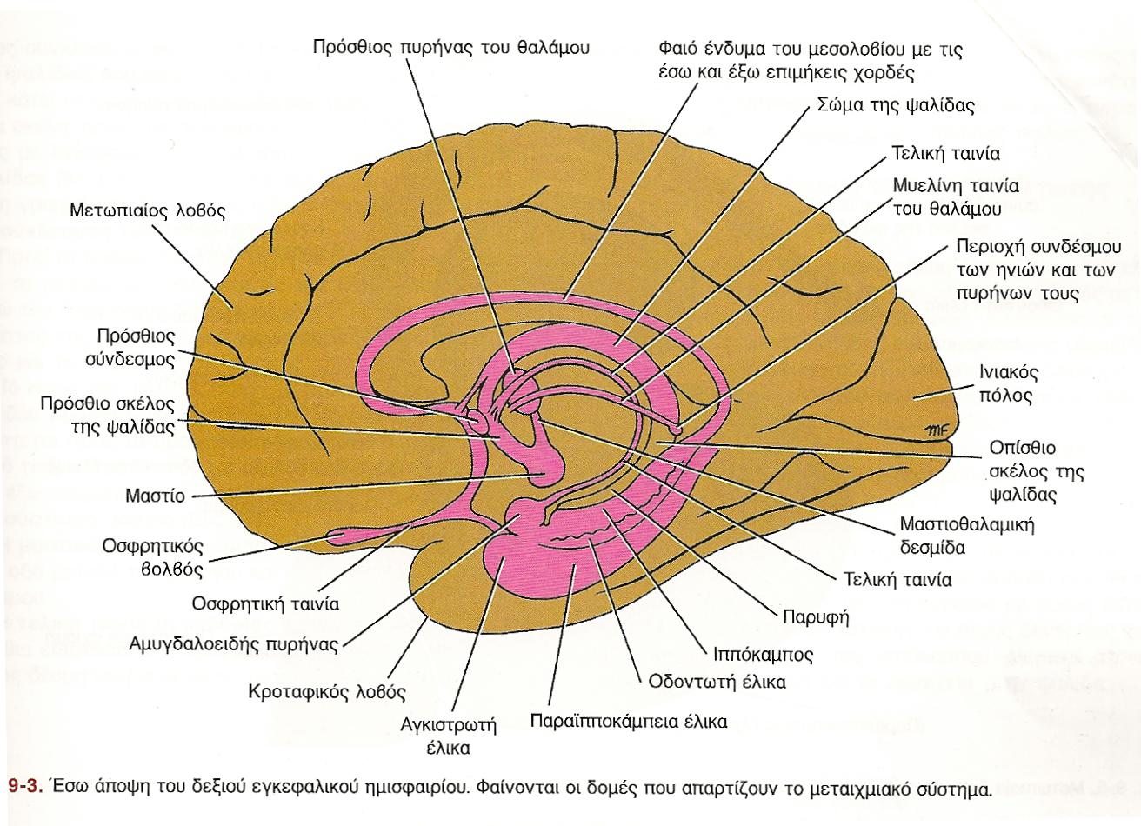
Μεταιχμιακό Σύστημα: Συνδετικές δομές
Συνδετικές δομές λευκής ουσίας: Επιμήκεις χορδές-Προσαγώγιο, Ψαλίδα, Σκάφη-Παρυφή ιπποκάμπου, Τελική Ταινία, Μαστιοθαλαμική δεσμίδα, Πρόσθιος Σύνδεσμος, Μυέλινη ταινία κλπ.

Slide 19
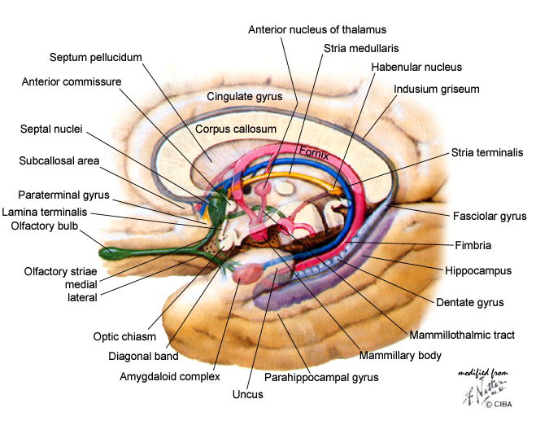
Συνδετικές δομές λευκής ουσίας μεταιχμιακού συστήματος: Προσαγώγιο
(επιμήκεις χορδές-φαιό ένδυμα), Ψαλίδα, Σκάφη-Παρυφή ιπποκάμπου, Τελική Ταινία, Μαστιοθαλαμική δεσμίδα, Πρόσθιος Σύνδεσμος, Μυέλινη ταινία

Slide 20
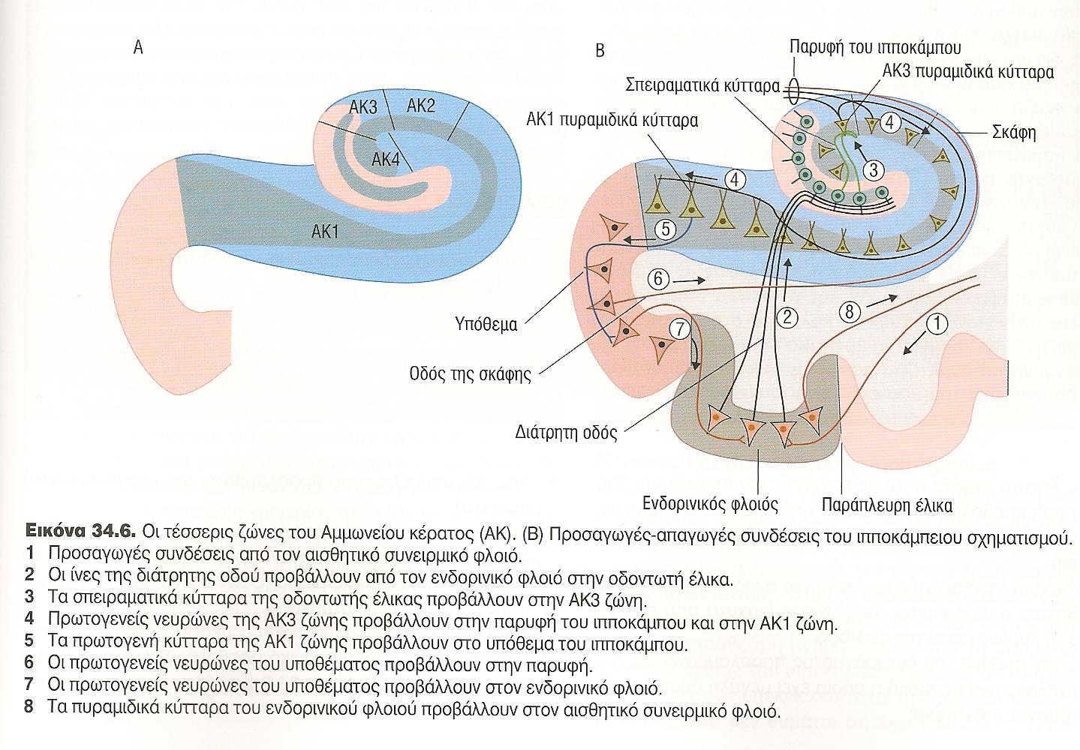
Ιππόκαμπος : Συνδέσεις (εσωτερικές)

Slide 21
Ιππόκαμπος : Συνδέσεις
Προσαγωγοί Συνδέσεις
από Υπερμεσολόβια έλικα και Φαιό Ένδυμα του Μεσολοβίου (προσαγώγιο)
από διαφραγματικούς πυρήνες (ψαλίδα)
από τον άλλο Ιππόκαμπο (σύνδεσμος της ψαλίδας)
από συνειρμικό Οσφρητικό και Αισθητικό φλοιό
Απαγωγοί (μέσω της ψαλίδας) Συνδέσεις
προς το Μαστίο (του υποθαλάμου)
προς Πρόσθιους πυρήνες του Θαλάμου (πίσω από πρόσθιο σύνδεσμο)
προς την Καλύπτρα του Μέσου Εγκεφάλου (πίσω από πρόσθιο σύνδ)
προς τους Διαφραγματικούς Πυρήνες (εμπρός από πρόσθιο σύνδεσμο)
προς την έξω προοπτική χώρα και πρόσθιο τμήμα Υποθαλάμου
προς τον πυρήνα της Ηνίας (μέσω μυελίνης ταινίας)

Slide 22
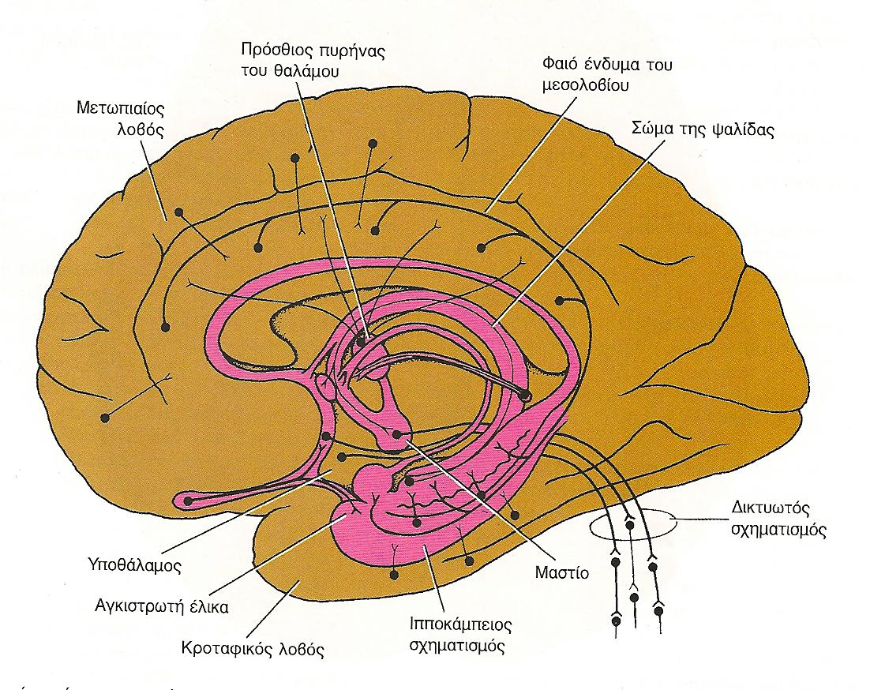
Ιππόκαμπος V: Συνδέσεις
από Υπερμεσολόβια έλικα
από διαφραγματικούς πυρήνες (ψαλίδα)
από τον άλλο Ιππόκαμπο (σύνδ. της ψαλίδας)
από Φαιό Ένδυμα του Μεσολοβίου (προσαγώγιο)
από συνειρμικό Οσφρητικό και Αισθητικό φλοιό
προς το Μαστίο (του υποθαλάμου)
προς Πρόσθιους πυρήνες του Θαλάμου
προς την Καλύπτρα του Μέσου Εγκεφάλου
προς τους Διαφραγματικούς Πυρήνες
προς την έξω προοπτική χώρα και πρόσθιο τμήμα Υποθαλάμου
προς τον πυρήνα της Ηνίας

Slide 23
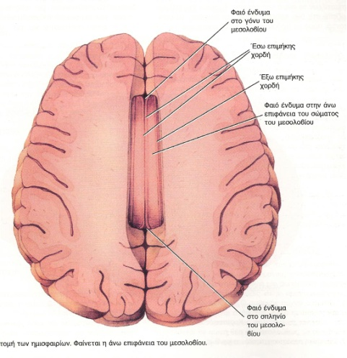
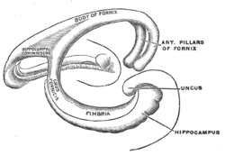
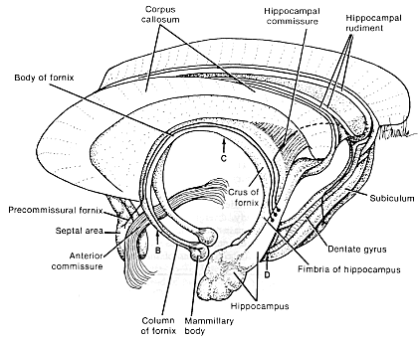
Ψαλίδα (fornix) : (παρυφή)-οπίσθια σκέλη-σύνδεσμος-σώμα- πρόσθια σκέλη-(μαστίο)
Περιέχει ίνες:
από διαφραγματικούς πυρήνες
από τον άλλο Ιππόκαμπο
από Φαιό Ένδυμα του Μεσολοβίου-υπερμεσολόβια έλικα (προσαγώγιο)
προς το Μαστίο (του υποθαλάμου)
προς την έξω προοπτική χώρα και πρόσθιο τμήμα (του υποθαλάμου)
προς Πρόσθιους πυρήνες του Θαλάμου (πίσω από πρόσθιο σύνδεσμο)
προς την Καλύπτρα του Μέσου Εγκεφάλου (πίσω από πρόσθιο σύνδεσμο)
προς τους Διαφραγματικούς Πυρήνες (εμπρός από πρόσθιο σύνδεσμο)
προς τον πυρήνα της Ηνίας (μέσω μυελίνης ταινίας)

Slide 24
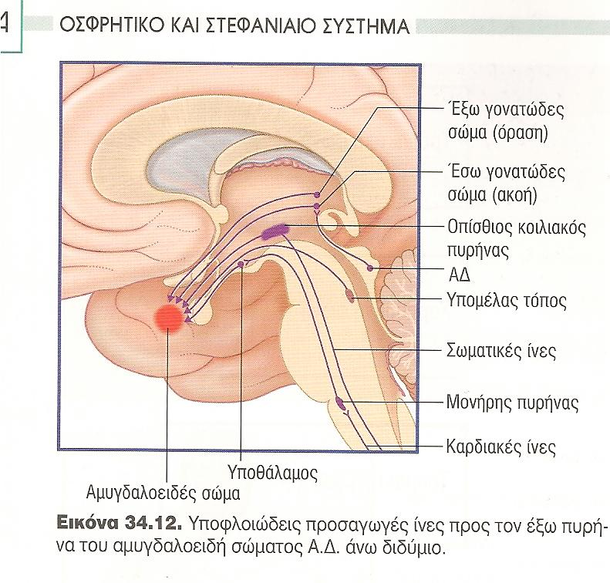
Αμυγδαλή ΙΙΙ: Υποφλοιώδεις Προσαγωγοί Συνδέσεις
Προσαγωγές (προς τον έξω πυρήνα) από:
Oπίσθιο κοιλ. πυρήνα του Θαλάμου (σωματική αισθητικότητα)
Έσω και έξω γονατώδες σώμα
Υποθάλαμο
Δικτυωτό Σχηματισμό Μέσου Εγκεφάλου
Υπομέλανα τόπο
Μονήρης πυρήνας (προμήκους): σπλαχνική αισθητικότητα, γεύση

Slide 25
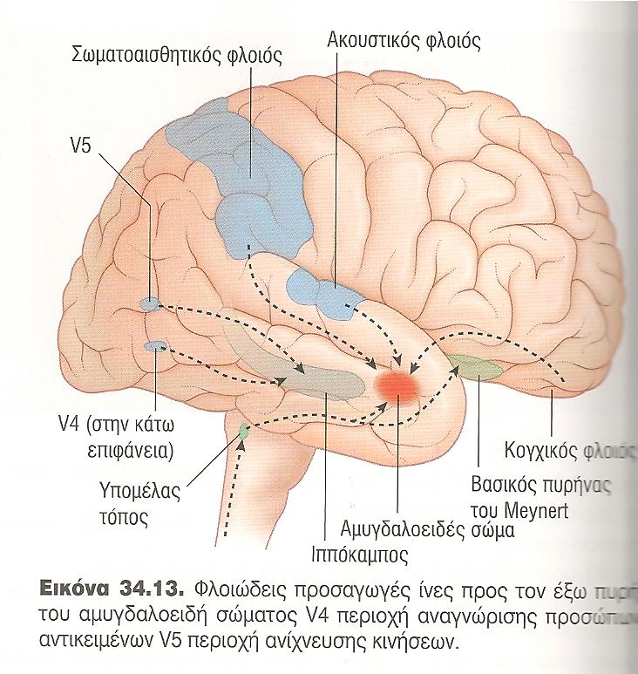
Αμυγδαλή ΙΙΙ: Φλοιώδεις Προσαγωγοί Συνδέσεις
Προσαγωγές (προς τον έξω πυρήνα) από:
Βρεγματικό, Κροταφικό (άνω έλικα), Ινιακό λοβός
Ιππόκαμπο – Ενδορρινικό φλοιό
Νήσο του Reil
Κογχικό (προμετωπιαίο) φλοιό (απόσυρση)
Βασικό πυρήνα του Meynert

Slide 26
Αμυγδαλή ΙΙΙ: Απαγωγοί Συνδέσεις (μέσω τελικής (ή μεθορίου) ταινίας) (stria terminalis)
Απαγωγοί (από τον κεντρικό πυρήνα) προς:
Περί τον υδραγωγό φαιά ουσία (προς προμήκη και δικτυωτό σχηματισμό)
Υπομέλανα τόπο
Υποθάλαμο (καρδιά, CRH) → Ραχιαίο πυρήνα πνευμονογαστρικού (παρασυμπαθητικό σύστημα)
Παραβραγχιακό πυρήνα (αναπνευστικό κέντρο στον προμήκη)
Επικλινή πυρήνα (κοιλιακή αμυγδαλική απαγωγός οδός)
Κλινόμορφο (ή βασικό) πυρήνα (bed nucleus of stria terminalis)

Slide 27
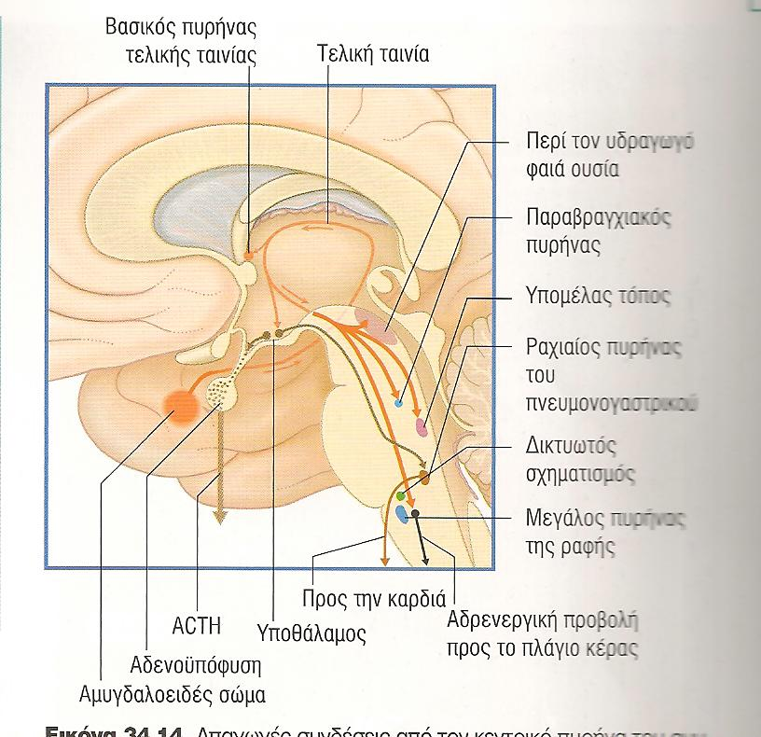
Αμυγδαλή: Απαγωγοί Συνδέσεις μέσω τελικής ταινίας
Απαγωγές (από τον
κεντρικό πυρήνα) προς:
Περί τον υδραγωγό
φαιά ουσία (προς
προμήκη και
δικτυωτό
Σχηματισμό
Υπομέλανα τόπο
Υποθάλαμο καρδιά,
CRH)
Ραχιαίο πυρήνα
πνευμονογαστρικού
Παραβραγχιακό
Πυρήνα
αναπνευστικό
κέντρο στον
προμήκη)

Slide 28
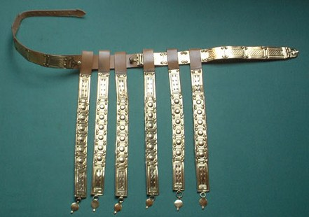
Προσαγώγιο (Cingulum)
Ίνες προς τα πίσω
Από υπερμεσολόβια έλικα προς τον ενδρορρινικό φλοιό και τον Ιπποκάμπειο σχηματισμό
(Κύκλωμα του Papez-μνήμη)
Ίνες προς τα εμπρός
Τρυπούν το μεσολόβιο και διά της ψαλίδας φέρονται στους διαφραγματικούς πυρήνες και στην παραοσφρητική χώρα

Slide 29
Μυέλινη Ταινία (Stria Medullaris)
Από διαφραγματικούς πυρήνες
Προς πυρήνες της ηνίας

Slide 30
Υποδιαίρεση νευρικών ινών στον Εγκέφαλο
Συνδετικές ίνες Συνδέουν διαφορετικές περιοχές του φλοιού του ιδίου ημισφαιρίου (μακρές, βραχείες)
Συνδεσμικές ίνες Συνδέουν ομόλογες περιοχές από τα δύο ημισφαίρια (μεσολόβιο)
Προβλητικές ίνες Συνδέουν φλοιώδεις με υποφλοιώδεις περιοχές (λημνίσκοι, δεμάτια, κλπ)

Slide 31
Μεσολόβιο από πλαϊ (corpus callosum) - Οβελιαία τομή -
Συνδέει ομόλογες περιοχές ημισφαιρίων
Υποδιαιρείται σε
1. Σπληνίο
2. Σώμα
3. Γόνυ
4. Ρύγχος
5. Ισθμό

Slide 32
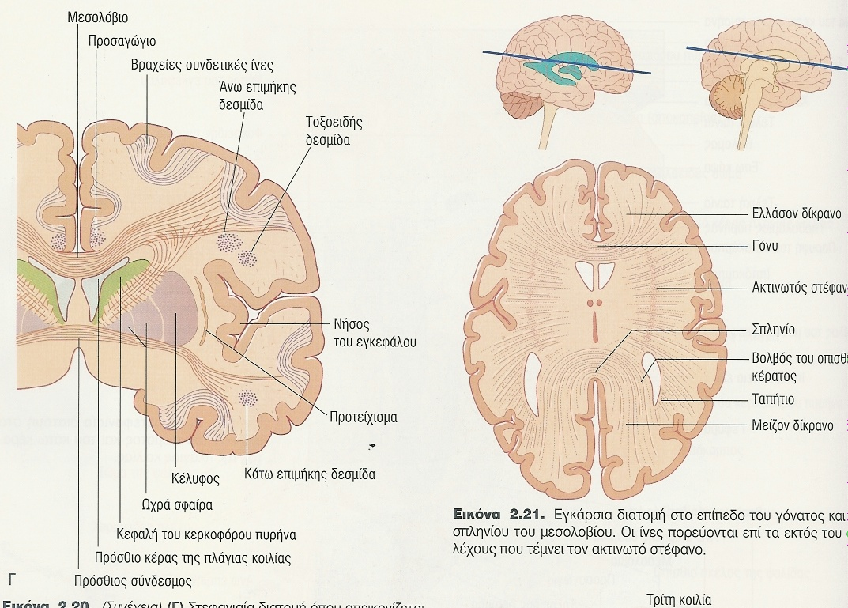
Μεσολόβιο – Οριζόντια άποψη (μετωπιαία-εγκάρσια τομή)

Slide 33
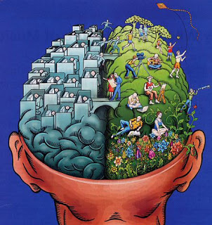
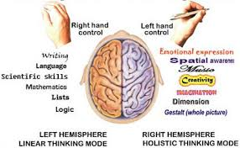
Μεσολόβιο: Συνδέει τα δύο ημισφαίρια
Αγενεσία (σπάνια) συμβατή με φυσιολογική διάρκεια ζωής, αλλά μειωμένη ευφυία
Σε μεταγενέστερη βλάβη, συνήθως χωρίς συνέπειες, ενίοτε με εμφάνιση…
… αφασίας, αγραφίας, κινητικής απραξίας, ανομίας, ανομικής αφασίας, προβλ. συμπεριφοράς
Σπανίως σύνδρομο εγκεφαλικού διαχωρισμού (split brain) ταυτόχρονη αντιφατική συμπεριφορά (άλλο κάνει το ένα χέρι, άλλο το άλλο)
Σε ακραίες περιπτώσεις επιληψίας γίνεται διατομή με καλά αποτελέσματα

Slide 34
Υποδιαίρεση νευρικών ινών στον Εγκέφαλο
Συνδετικές ίνες Συνδέουν διαφορετικές περιοχές του φλοιού του ιδίου ημισφαιρίου (μακρές, βραχείες)
Συνδεσμικές ίνες Συνδέουν ομόλογες περιοχές από τα δύο ημισφαίρια (μεσολόβιο)
Προβλητικές ίνες Συνδέουν φλοιώδεις με υποφλοιώδεις περιοχές (λημνίσκοι, δεμάτια, κλπ)

Slide 35
Η επανάληψη είναι… … η μήτηρ της μαθήσεως

Slide 36
Φαιά και Λευκή Ουσία

Slide 37
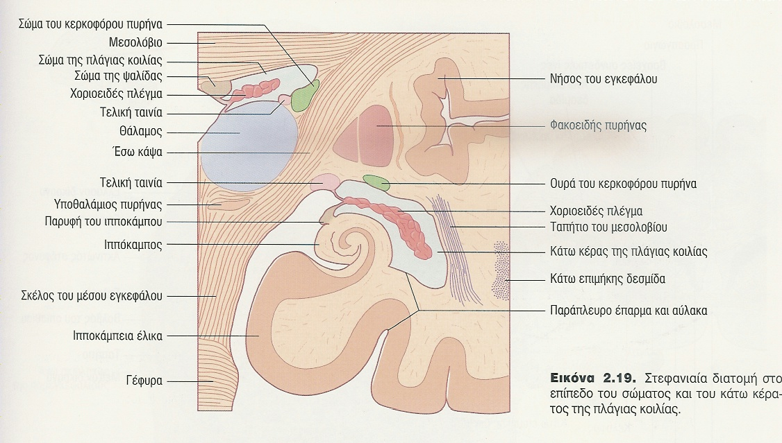
Προβλητικές ίνες: Έσω κάψα

Slide 38
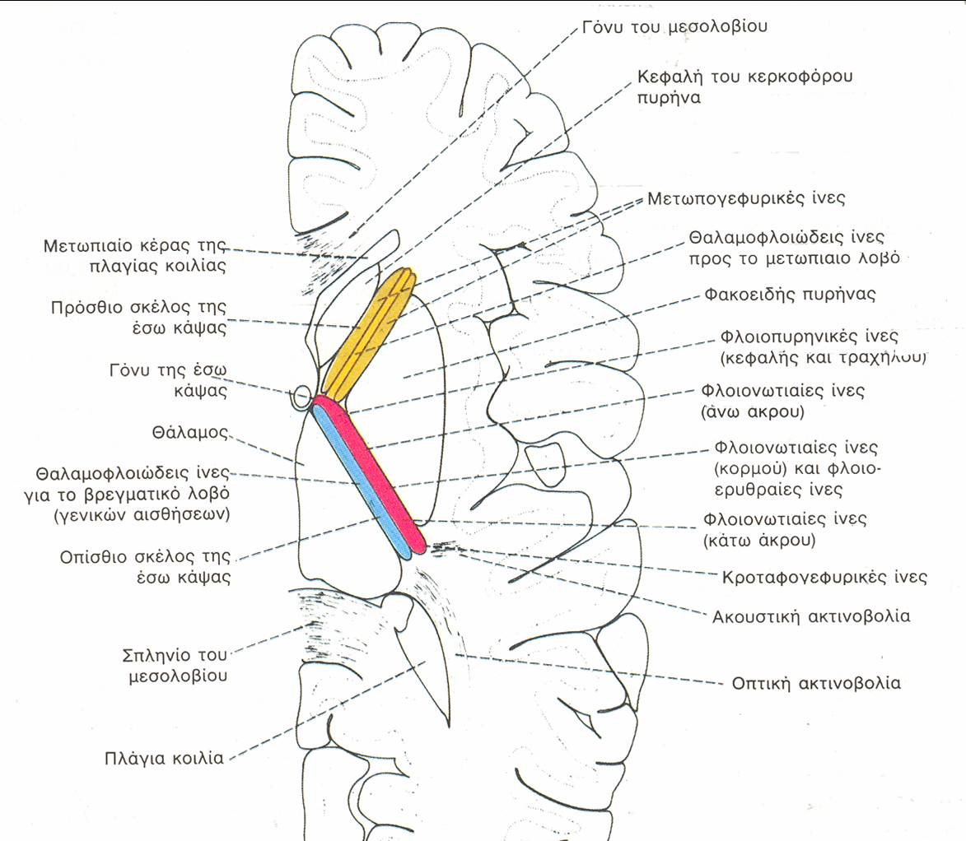
Σκέλη έσω κάψας

Slide 39
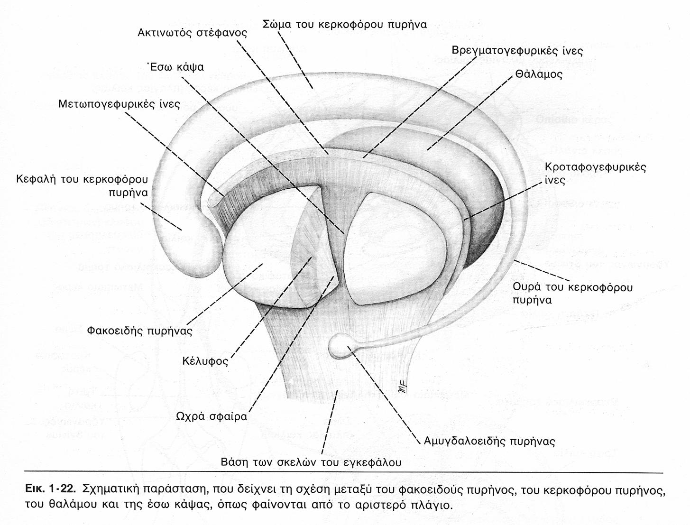
Βασικά γάγγλια – ακτινωτός στέφανος
Βασικά γάγγλια - Ακτινωτός στέφανος

Slide 40
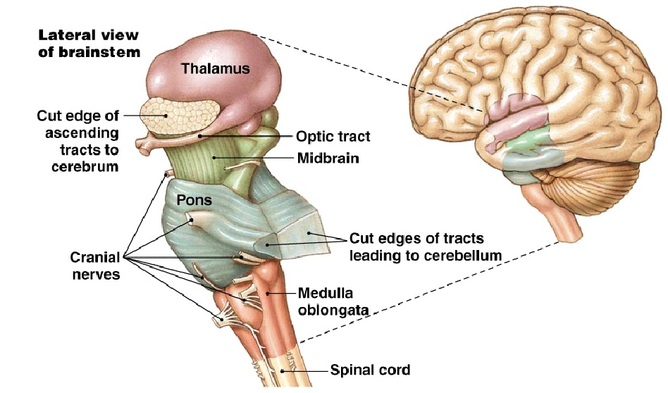
Στέλεχος (Brainstem)
Αποτελείται (από πάνω προς τα κάτω) από:
Μέσο εγκέφαλο,
Γέφυρα,
Προμήκη Μυελό.
Κοινά χαρακτηριστικά: Από την πρόσθια μοίρα του διέρχονται κατερχόμενες απαγωγοί ίνες (για κινητικότητα), ενώ από την μέση ή/και την οπίσθια μοίρα του διέρχονται προσαγωγοί οδοί (αισθητικότητα), ενώ
εκεί εντοπίζονται πυρήνες εγκεφαλικών νεύρων

Slide 41
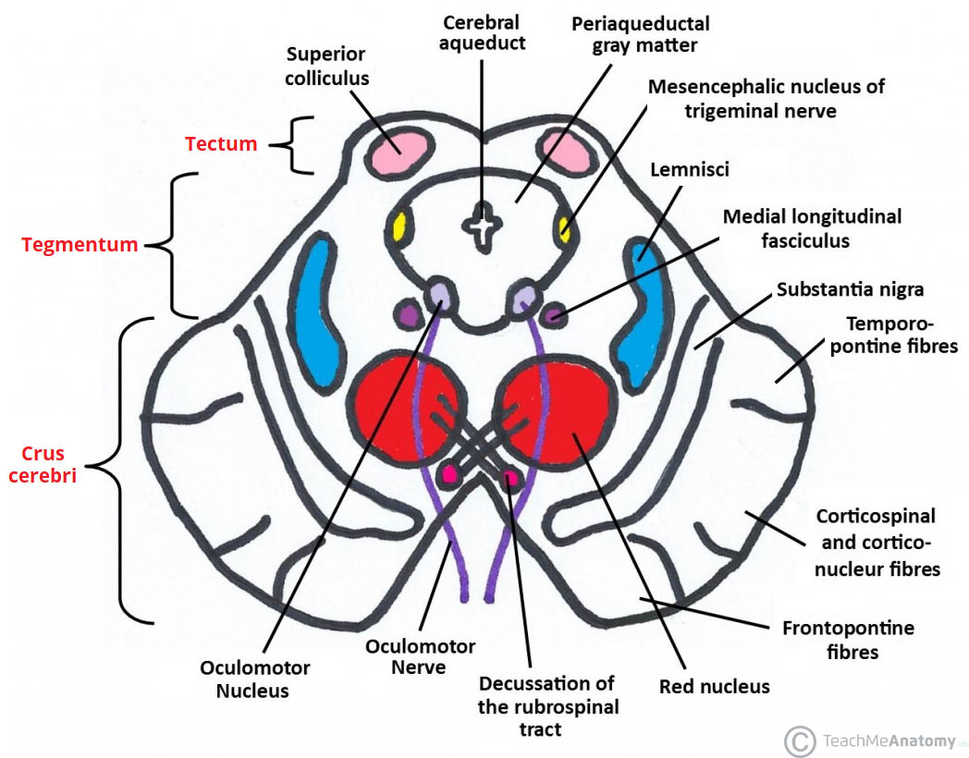
Στέλεχος (Brainstem)
Μέσος εγκέφαλος
Σκέλη Διέλευση απαγωγών οδών
Μέλαινα ουσία Συμμετοχή στον έλεγχο και το συντονισμό των κινήσεων (εξωπυραμιδικό σύστημα)
Καλύπτρα Διέλευση προσαγωγών οδών, πυρήνες εγκεφαλικών νεύρων, Ερυθρός πυρήνας (εξωπυραμιδικό σύστημα), κεντρικοί καλυπτρικοί πυρήνες (ηδονή, ανταμοιβή), άνω παρεγκεφαλιδικά σκέλη
Τετράδυμο (σχέση με οπτική οδό (άνω) και ακουστική οδό (κάτω διδύμια)

Slide 42
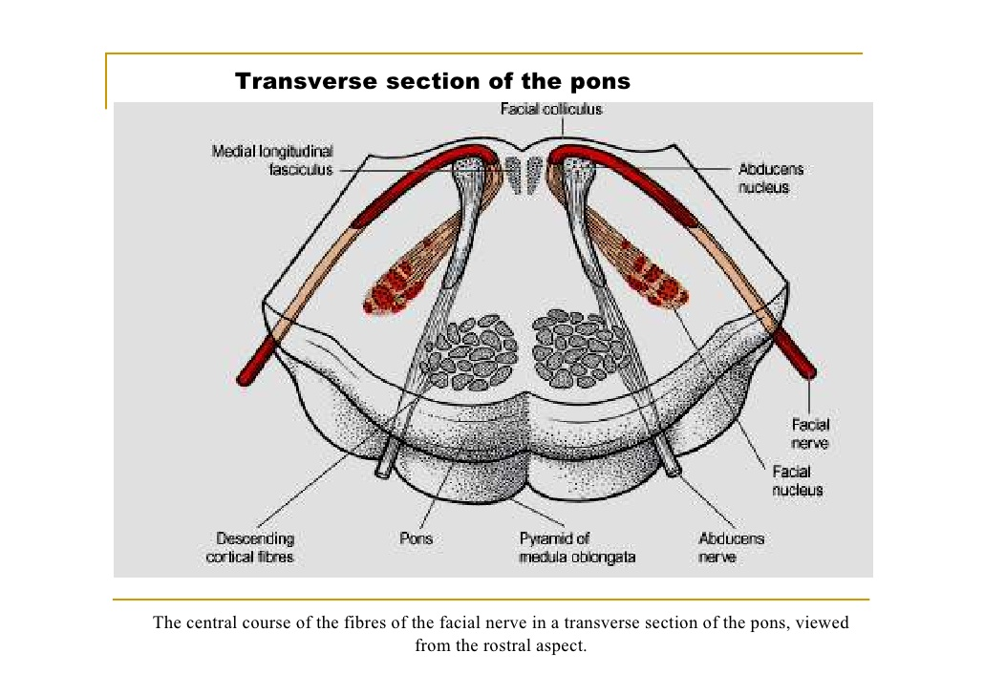
Στέλεχος (Brainstem)
Γέφυρα (Pons)
Βάση Διέλευση απαγωγών οδών, μέσα παρεγκεφαλιδικά σκέλη
Καλύπτρα Διέλευση προσαγωγών οδών, πυρήνες εγκεφαλικών νεύρων, τραπεζοειδές σώμα (ακουστική οδός)

Slide 43
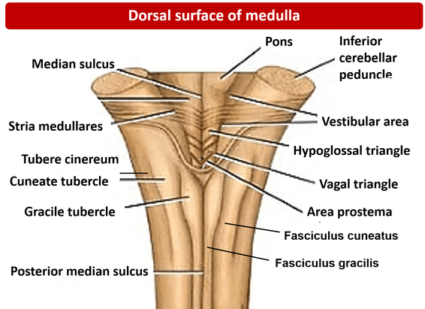
Στέλεχος (Brainstem)
Προμήκης μυελός
(medulla oblongata)
Πρόσθια μοίρα – Πυραμίδες Διέλευση απαγωγών οδών
Μέση μοίρα Ελαία (εξωπυραμιδικό σύστημα), διέλευση προσαγωγών οδών, δικτυωτός σχηματισμός (κέντρα αναπνοής και κυκλοφορίας)
Οπίσθια μοίρα Ισχνός και σφηνοειδής πυρήνας (σταθμοί προσαγωγών οδών), κάτω παρεγκεφαλιδικά σκέλη

Slide 44
Φλοιονωτιαία και Φλοιοπυρηνική Οδός
Σημειώνουμε την αμφοτερόπλευρη
κατάληξη στους κινητικούς πυρήνες
των συζυγιών:
Οφθαλμοκινητικού (ΙΙΙ)
Τριδύμου (V)
Προσωπικού (VII) κάτω μοίρα, μετωπιαίοι μιμικοί μύες
Πνευμονογαστρικού (Χ)

Slide 45
Έσω Επιμήκης Δεσμιδα
Συνδέει διάφορους πυρήνες του
εγκεφαλικού στελέχους και πυρήνες
προσθίων κεράτων (4) Αυχενικών
Νευροτομίων (οφθαλμοκινητικοί-τραχηλικοί μύες)
1-2-3-5: Έξω-Έσω-Κάτω-Άνω Αιθουσαίοι πυρήνες
6: Πυρήνας Τροχιλιακού
7: Πυρήνας Οφθαλμοκινητικού
8: Πυρήνας του Cajal («διάμεσος»)
9: Πυρήνας του Darkshevitch
10: Οπίσθιος Σύνδεσμος
11: Διαμεσονωτιαίο δεμάτιο
12: Πυρήνας του Προσωπικού
13: Κινητικός πυρήνας Τριδύμου
14: Πυρήνας του Υπογλωσσίου
15: Μεικτός Πυρήνας

Slide 46
Κεντρική Καλυπτρική Δεσμίδα
Σημαντική οδός εξωπυραμιδικού συστήματος
1: Κάτω Ελαϊκός Πυρήνας
2: Ίνες δικτυωτού Σχηματισμού
3: Ωχροελαϊκό δεμάτιο
4: Στέλεχος
5: Ωχρά Σφαίρα
6: Φακοειδής αγκύλη
7: Ερυθρός πυρήνας
8: Αβέβαιη Ζώνη (υποθαλάμιας χώρας)
9: Ερυθροελαϊκό δεμάτιο
10: Δικτυωτοελαϊκό δεμάτιο
11: Κεντρική Φαιά Ουσία
12: Ελαιοπαρεγκεφαλιδικές ίνες

Slide 47
Ραχιαία Επιμήκης Δεσμίδα (Dorsal Longitudinal Fαsciculus)
Είναι η οδός, δια της οποίας ο Υπο-θάλαμος καθοδηγεί το ΣΝΣ και το ΠΝΣ
13-14: Πυρήνες Υποθαλάμου
15: Άνω Διδύμια
16: Πυρήνας των Edinger-Westphal
17: Άνω σιαλικός πυρήνας
18: Κάτω σιαλικός πυρήνας
19: Ραχιαίος πυρήνας πνευμονογαστρικού
20: Κινητικός πυρήνας τριδύμου
21: Πυρήνας προσωπικού
22: Πυρήνας υπογλωσσίου
23: Μονήρης πυρήνας
24: Ραχιαίος πυρήνας της ραφής

Slide 48
Λημνίσκοι
Ομάδες συμπορευομένων (στο στέλεχος) αισθητικών νευρικών ινών 2ας τάξεως από πυρήνες του στελέχους (προμήκης, γέφυρα) μέχρι τον κοιλιακό οπίσθιο πυρήνα του θαλάμου
3. Έσω λημνίσκος (επικριτική αφή, παλαισθησία)
4. Ισχνό – σφηνοειδές δεμάτιο (Ν.Μ.)
5. Ισχνός πυρήνας (προμήκους)
6. Σφηνοειδής πυρήνας
7. Χιασμός έσω τοξοειδών ινών
8. Νωτιαίος λημνίσκος (πλάγιο νωτιαιοθαλαμικό, πρόσθιο νωτιαιοθαλ., νωτιαιοτετραδυμικο δ.)
9. Έσω λημνίσκος (ακουστική οδός)
10. Λημνίσκος του τριδύμου
11. Λημνίσκος μονήρους πυρήνα
12. Μονήρης πυρήνας
13. Νωτιαίος και γεφυρικός πυρήνας τριδύμου
13
13

Slide 49
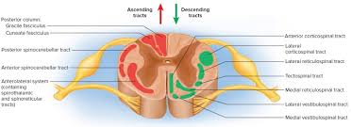
Νωτιαίος Μυελός (Spinal Cord)
Επίμηκες μόρφωμα που βρίσκεται μέσα στον σπονδυλικό σωλήνα και μεταφέρει προσαγωγά ερεθίσματα (πληροφορίες) από το σώμα (πλην της κεφαλής) προς τον εγκέφαλο και απαγωγά ερεθίσματα (εντολές) από τον εγκέφαλο προς το σώμα.
Αυτό γίνεται με τη βοήθεια ανιόντων ή κατιόντων δεματίων (αντιστοίχως) που βρίκονται στη λευκή ουσία του και νωτιαίων νεύρων που εξέρχονται από αυτόν.

Slide 50
Κατιόντα δεμάτια (κινητικότητα)

Slide 51
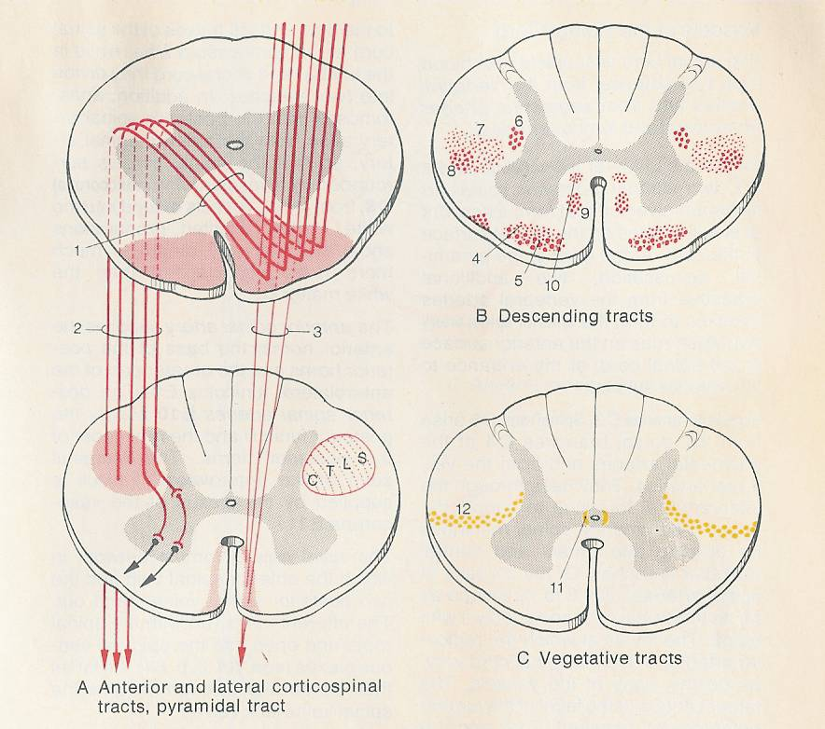
Κατιόντα δεμάτια 1. Χιασμός των πυραμίδων 2. Πλάγιο φλοιονωτιαίο 3. Πρόσθιο φλοιονωτιαίο 4. Αιθουσαιο- νωτιαίο 5. Πρόσθιο (γεφ) δικτυονωτιαίο 6. Πλάγιο (προμ) δικτυονωτιαίο 7. Καλυπτρο- νωτιαίο 8. Ερυθρο- νωτιαίο 9. Τετραδυμο- νωτιαίο 10. Μέση επιμήκης δεσμίδα 11. Κατιούσες παρασυμπαθητικού 12. Κατιούσες συμπαθητικού Χ. Ελαιονωτιαίο
Notes:
1. Χιασμός των πυραμίδων, 2. Πλάγιο φλοιονωτιαίο δεμάτιο, 3. Πρόσθιο φλοιονωτιαίο δ., 4. Αιθουσονωτιαίο, 5. Κοιλιακό δικτυονωτιαίο, 6. Πλάγιο δικτυονωτιαίο 7. Καλυπτρονωτιαίο 8. Ερυθρονωτιαίο 9. Τετραδυμονωτιαίο 10. Μέση επιμ. δεσμίδα

Slide 52
Ανιόντα δεμάτια (Αισθητικότητα)

Slide 53
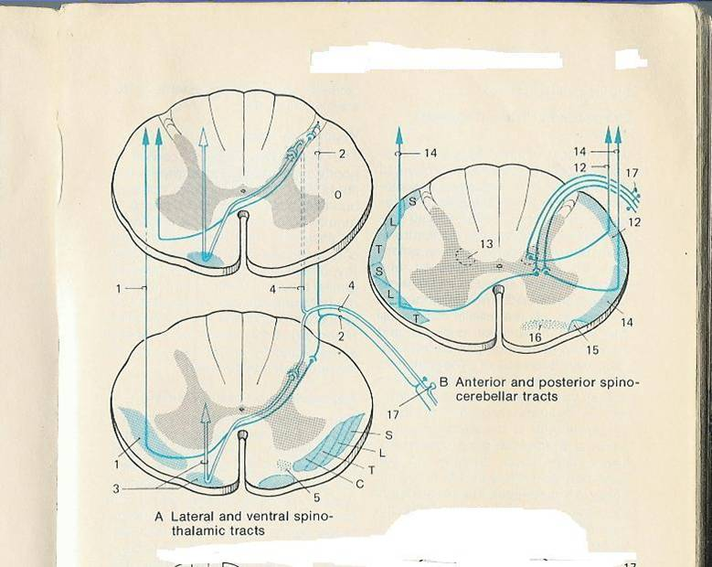
Ascending tracts
Ανιόντα δεμάτια
1.Πλάγιο
νωτιαιοθαλαμικό
2-4. οπισθοπλάγιο (επι-χείλια ζώνη Lissauer)
3. Πρόσθιο
νωτιαιοθαλαμικό
5. Νωτιαιοτετραδυμικό
12.Οπίσθιο νωτιαιο-
παρεγκεφαλιδικό
13. Ραχιαίος πυρήνας
(Clarke)
14. Πρόσθιο νωτιαιο-
παρεγκεφαλιδικό
15. Νωτιαιοελαϊκό
16. Νωτιαιοαιθουσαίο
Notes:
1. Πλάγιο νωτιαιοθαλαμικό, 2.ελαφρά εμμύελες ίνες (πόνος θερμοκρ) οπισθοπλάγιο (επιχείλια ζώνη Lissauer)πηκτωματώδης, 3.πρόσθιο νωτιαιοθαλαμικό, οπίσθια κέρατα (λευκός σύνδεσμος), 4.Ινες αφής-πίεσης, 5.νωτιαιοτετραδυμικό(βλέφαρα-πόνο) 6.Ισχνό,7.Σφηνοειδές,12.οπίσθιο νωτ-παρεγκεφ(αρθρ,τέν,νευρομ.ατρακτοι),14.πρ.νωτ-παρ(+αφή,πίε) 15.νωτιαιοελαϊκό, 16.νωτιαιοαιθουσαίο (15-16 από ΑΜΣΣ)

Slide 54
6. Ισχνό δεμάτιο 7. Σφηνοειδές δεμάτιο 8. Κατερχόμενες διανευροτομιακές ίνες

Slide 55
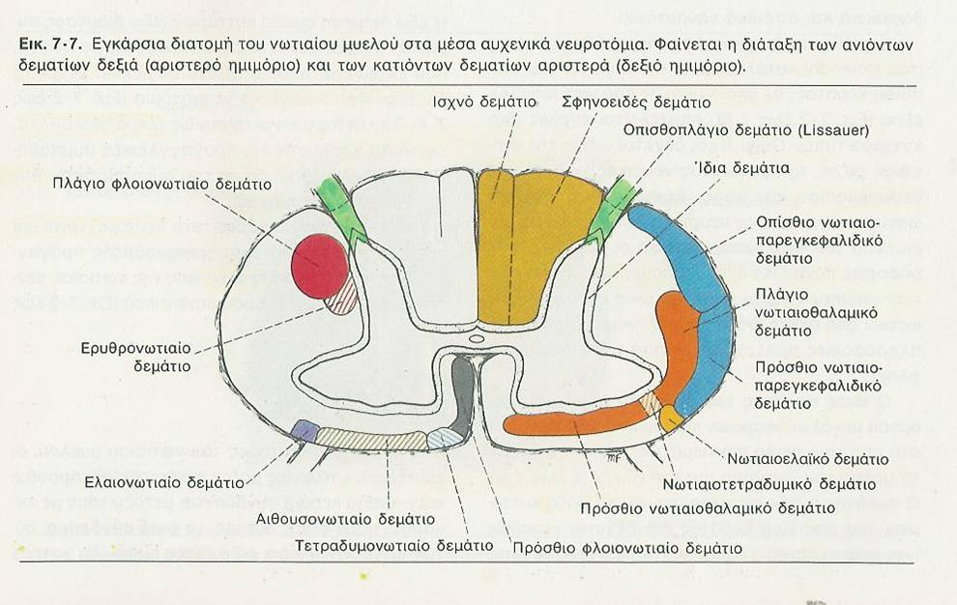
Εγκάρσια διατομή ΝΜ

Slide 56
Κεφ. Β5. Νωτιαιοπαρεγκεφαλιδικά δεμάτια
Οπίσθιο Από νευρομυϊκές ατράκτους και τενόντια όργανα. Ραχιαίος πυρήνας (VI, Clarke). Από κορμό και κάτω άκρα. Λεπτή ρύθμιση. Αχίαστο. Κάτω παρεγκεφαλιδικό σκέλος
Πρόσθιο. Από τενόντια όργανα κορμού και κάτω άκρων. Αδρή ρύθμιση. Μερικώς χιαζόμενο. Άνω παρεγκεφαλιδικό σκέλος.
Κορμός και κάτω άκρα
Άνω άκρα
Σφηνοειδές – σφηνοειδοπαρεγκεφαλιδικό. Από νευρομυϊκές ατράκτους και τενόντια όργανα άνω άκρων. Λεπτή ρύθμιση. Σύναψη στο σφηνοειδή πυρήνα. Αχίαστο. Κάτω παρεγκεφαλιδικό σκέλος.
Άνω (rostral). Από τενόντια όργανα άνω άκρων. Αδρή ρύθμιση. Αχίαστο. Άνω και κάτω παρεγκεφαλιδικά σκέλη. Πορεύεται μεταξύ προσθίου-οπισθίου.

Slide 57
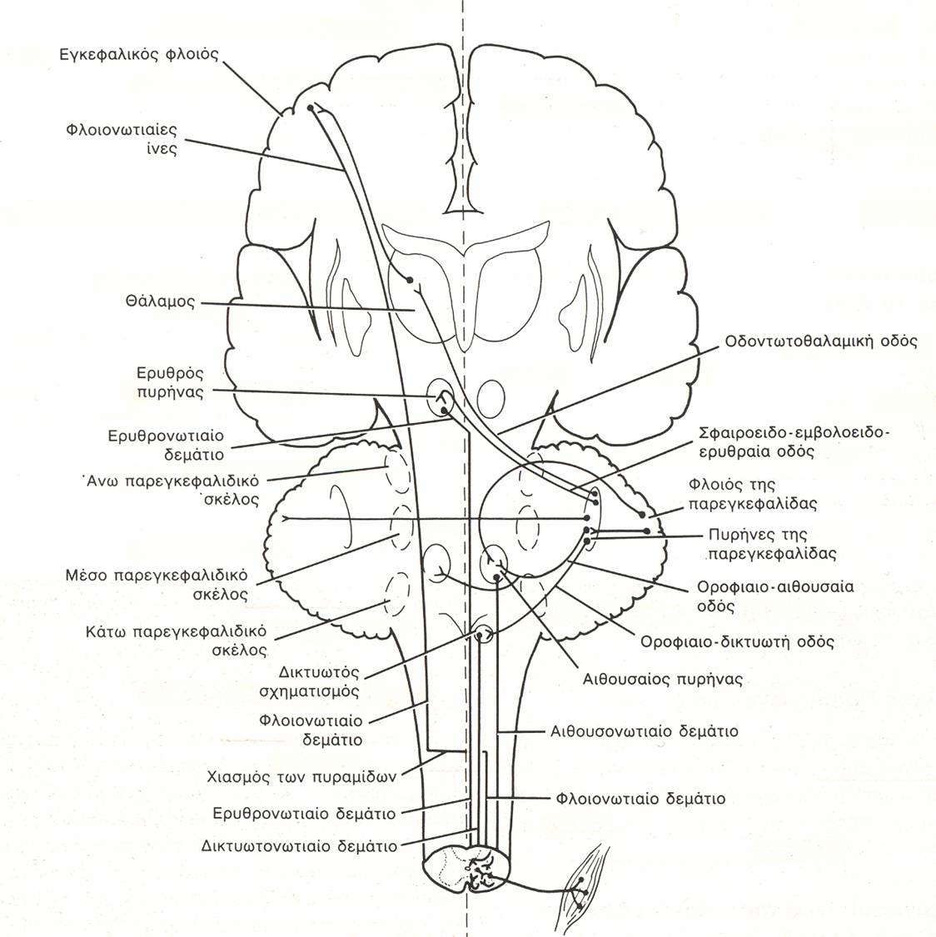
Παρεγκεφαλίδας απαγωγοί

Slide 58
Νευρώνονται τα νεύρα; (πώς το ΚΝΣ αποκτά ):
Χολινεργική νεύρωση (για εγρήγορση – προσοχή)
Αδρενεργική νεύρωση (σε καταστάσεις stress – fight or flight circumstances)
Σεροτονινεργική νεύρωση («ευ αισθάνεσθαι»)
Ντοπαμινεργική νεύρωση (ηδονή, ανταμοιβή)

Slide 59
Χολινεργικές (με χρήση ακετυλοχολίνης) προβολές

Slide 60
Νοραδρενεργικές (με χρήση νορεπινεφρίνης) προβολές

Slide 65
Tractography

Slide 66
White Matter and Maturation
You may think you're grown up at 18, but our brains don't fully mature until after we hit 30
Experts say it's difficult to pinpoint exactly when the brain stops maturing
Evidence suggests that the brain changes significantly until at least 30
This raises questions over when people should legally be considered 'mature'
The key changes in the brain that occur from adolescence into one’s 20s and 30s is a thinning of the grey matter, and a thickening of white matter

